Slide 1
La experiencia de la Red de Bibliotecas de la Universidad San Sebastián en el apoyo a la investigación: Un trabajo que comenzó hace 10 años.
Alejandro Dresdner, Jefe de Departamento de Referencia
Elizabeth Loyola, Jefa de Biblioteca Campus Los Leones
Pamela Menay, Directora General de la Red de Bibliotecas USS, 2019

Slide 2
Nuestro inicio
En el año 2009 la Red de Bibliotecas USS concretó la implementación de un Programa de Alfabetización en Información contratando Bibliotecólogos para todas sus Sedes, profesionalizando los servicios.
El objetivo, fomentar el desarrollo de habilidades y generar competencias en información, para apoyar el proceso de enseñanza aprendizaje.
La Red decidió no esperar a los usuarios sino salir a su encuentro. El punto de reunión fueron las salas de clases.
Experiencia 2009 realizada en Sede Concepción y Sede Puerto Montt.
La respuesta de los estudiantes y de los académicos se fue incrementado, lo que se tradujo en la suscripción a otros recursos y a la implementación de la ALFIN en las otras Sedes.

Slide 3
Presentación “Las Bases de Datos van a clases”, XIV Conferencia Internacional de Bibliotecología, 29ª. Feria Internacional del libro de Santiago.
Además la Red realizó Coloquios con Académicos en los años 2009 y 2010, uno de los temas principales: ALFIN

Slide 4
Comparativo: Bases de datos disponibles
2009
2019

Slide 5
Datos comparativos: Consultas a EBSCO
2009
131.388
A sept.
2019
15.874.737
*2018 llegamos a
19.321.351 Consultas

Slide 6
Incremento de uso de EBSCO por año

Slide 7
Datos comparativos: Talleres ALFIN
2009 | N° Talleres realizados | N° Asistentes de Pregrado
Concepción | 22 | 673
Patagonia | 23 | 690
Total | 55 | 1.363
Talleres ALFIN hasta el 30 de septiembre 2019
SEDE/CAMPUS | N° Talleres realizados | Asistentes pregrado | Asistentes postgrado | Asistentes Académicos
Bellavista | 67 | 738 | 26 | 9
Los Leones | 68 | 1.357 | 51 | 28
Concepción | 58 | 1.263 | 0 | 31
Valdivia | 38 | 775 | 22 | 0
Patagonia | 62 | 1.903 | 82 | 8
TOTAL | 293 | 6.036 | 181 | 76

Slide 8
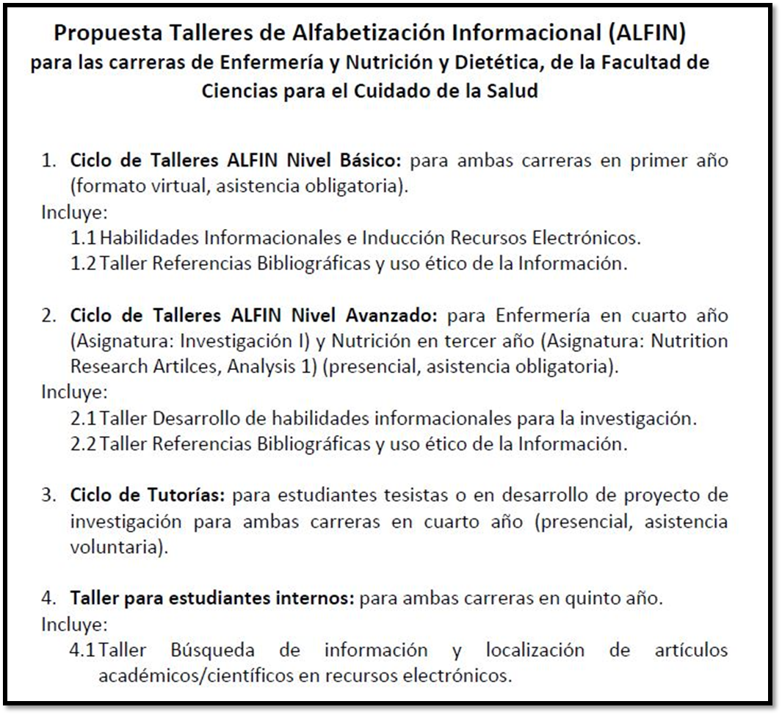
Ciclos de talleres continuos en carreras
Integración de la ALFIN en asignaturas
Talleres a académicos de carreras
Tutorías
Talleres para académicos Investigadores

Slide 9
Estrategias desarrolladas
Programa de ALFIN con 3 talleres en todas las Sedes.
Alianza con carreras y académicos clave para incorporar el ALFIN en sus cátedras.
Creación del Departamento de Referencia.
Incremento en las suscripciones a Bases de Datos.
Elaboración de documentos de apoyo.
1.Desarrollo de Habilidades Informacionales para la investigación.
2. Bases de Datos suscritas: Localización de investigaciones científicas y académicas.
3. Norma APA y uso ético de la información.

Slide 10
Red de Bibliotecas alineada con objetivos de la USS
2009-2011
Inicio del Programa ALFIN
2012-2015
Proyecto educativo USS
Cultura de información en el Aula (Programa nacional)
2015-2019
Manual APA
Talleres para Académicos e Investigadores
Recursos para Investigación
Contratación de Bibliotecólogos en todas las Sedes
Docencia de
Pregrado y Gestión institucional
Universidad Docente y vinculación con el medio
Universidad Docente con Proyección en investigación
Biblioteca participa activamente en: Acreditaciones por carrera, Acreditación institucional y Acreditación internacional
Notes:
Con el PDI de la Universidad.Línea tiempo/objetivo/producto y año creación Dpto Referencia/ Objetivos USS (acreditación

Slide 11
De las preguntas frecuentes recibidas en talleres ALFIN y en Tutorías, nacen los siguientes documentos:
Manual para la elaboración de referencias Bibliográficas en estilo APA (2 ediciones)
Guía de consulta rápida para investigadores
Notes:
El Académico de la Facultad de Cs. de la Salud de la Universidad de Talca, Daniel Moraga solicita autorización para utilizar el documento creado por la Red de Bibliotecas.

Slide 12
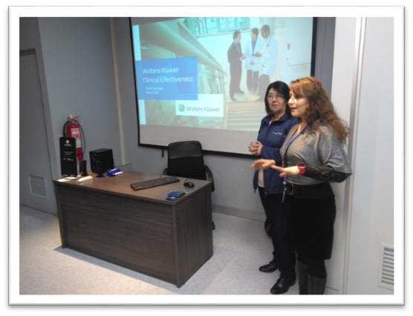
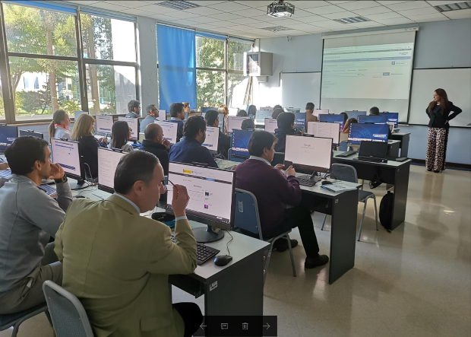
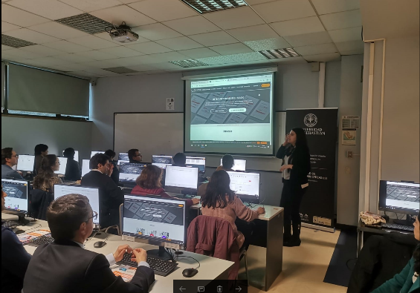
Capacitación de Proveedores

Slide 13
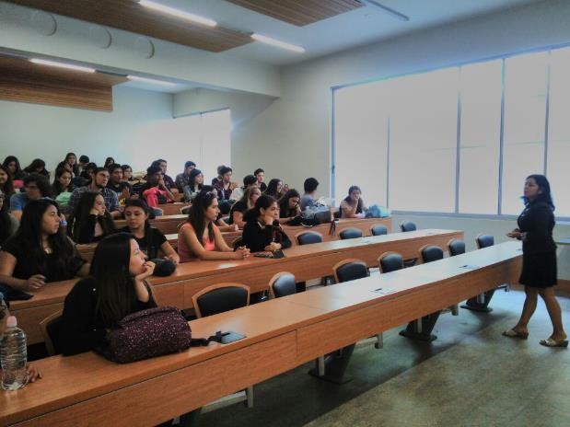
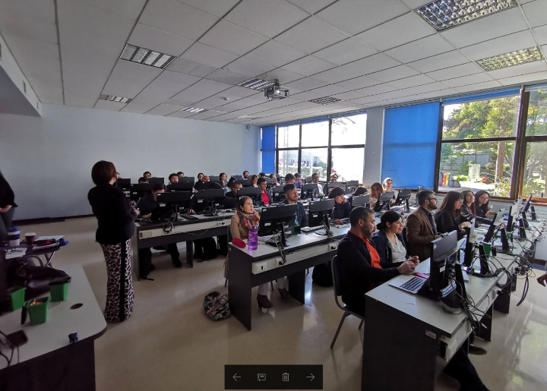
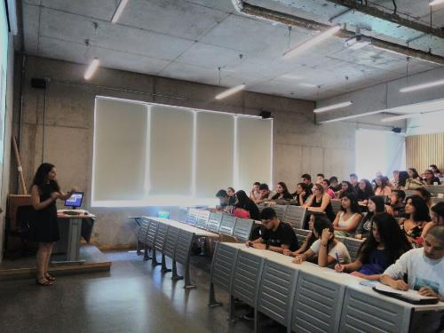
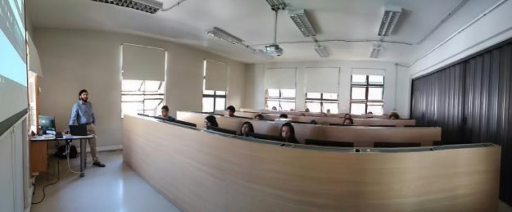
Talleres ALFIN

Slide 14
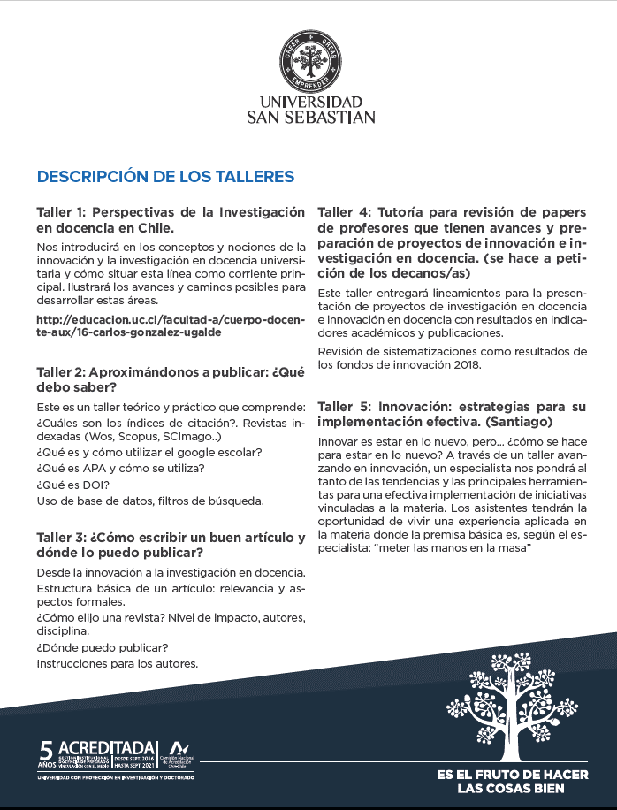
Comunicado 2018

Slide 15
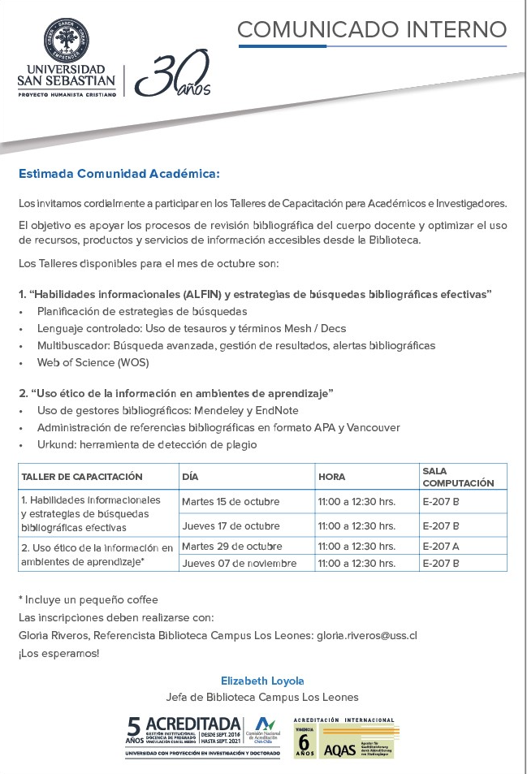
Comunicado 2019

Slide 16
Taller para docentes e Investigadores, 2019

Slide 17
Relatos de Experiencia
“Docentes y alumnos se han convertido en los aliados de la Biblioteca, se le considera parte de ellos y una ayuda efectiva en sus procesos de enseñanza-aprendizaje.” (2009)

Slide 18
1. ¿Por qué solicitó los talleres ALFIN?
“Es importante promover en nuestros estudiantes una actitud critica hacia el exceso de información que se puede encontrar actualmente en la Web así como potenciar sus habilidades de auto aprendizaje y auto gestión de la información” Académico FONO
“por una parte los de primer año, para quienes los talleres ALFIN constituyen muchas veces su primera aproximación al mundo de los textos académicos y que no poseen una formación para la racionalización de las búsquedas, en ellos los talleres son aspectos centrales de su formación y para un buen desempeño a lo largo de la carrera. Un segundo grupo de estudiantes asociados a la asignatura proyecto de investigación en donde se renueva las actividades de ALFIN que tuvieron en 1° año de la carrera y se profundiza en la evaluación y análisis de resultados lo que potencia su capacidad para investigar científicamente” Académico PSICO
“estoy buscando tener mayores herramientas para poder desarrollar publicaciones científicas. Del mismo modo, complementar mi formación de doctorado. Y también, poder tener mejores herramientas para mi desempeño como académico, con ello poder tener mayores conocimientos para entregar a los estudiantes de pre y postgrado en lo referente a investigación. Además, porque confío en los profesionales que entregan dichos conocimiento y he solicitado apoyos previo y han sido muy amables, solidarios y eficientes con esa entrega de conocimiento”. Académico/Investigador KINE
“Porque como Sociedad científica queremos reforzar los conocimientos, herramientas y habilidades en el área de la investigación, ya que consideramos su utilidad e importancia en la formación de futuros profesionales de la salud, debido a la necesidad de estar siempre actualizados”. Estudiante SOCEKUSS

Slide 19
2. ¿Qué cambios ha notado en sus estudiantes luego de la realización de talleres ALFIN?
Han logrado validar las bases de datos como una herramienta relevante en la búsqueda de conocimiento y la biblioteca como un espacio significativo de trabajo académico. Académico PSICO
Se sienten más seguros al buscar información científica, son mas rápidos en este proceso y son capaces de opinar sobre los diferentes tipos de información. Académico FONO.
Al tener mejores herramientas puedo entregar mejores apoyos a los estudiantes [...] los cambios a lo mejor se notarán a futuro, pero estoy aportando en la construcción del conocimiento y encantándolos con la investigación de esa forma (ahí esta el gran aporte) Académico/Investigador KINE
Nuestros compañeros han manifestado el valor que tiene para ellos la realización de estas instancias, ya que son actividades prácticas, además, se enfrentan con mayor seguridad ante trabajos de investigación, ya sea por una asignatura, campo clínico o internado profesional. Estudiante SOCEKUSS

Slide 20
3. ¿Cómo cree Ud. que los talleres ALFIN pueden apoyar la investigación en la comunidad educativa USS?
Se constituyen como un soporte para que los estudiantes se atrevan a explorar las bases de datos y a acercarse de forma cada vez mas fluida al conocimiento científico y a la practicas basada en la evidencia. PSICO
Los talleres fortalecen los procesos de enseñanza aprendizaje y la generación de nuevos conocimientos que fortalecen la comunidad universitaria / académica . Las actividades ALFIN específicas aportan a los académicos, herramientas técnicas para mejorar sus procesos pedagógicos y de investigación. PSICO
Como docente de la carrera de Fonoaudiología de la USS, considero que los talleres realizados por la Red de Bibliotecas de la USS benefician a nuestros estudiantes entregándoles las herramientas necesarias para que aprovechen las garantías de las bases de datos que maneja la Universidad. FONO
Alfabetizando y capacitando a los investigadores con ganas de investigar y que no son investigadores como tal. Siendo que hay un gran desafío en términos de capacitación en esa línea. Del mismo modo, el entregar dicha formación desde el pregrado fortalece las habilidades, competencias y el "vichito" por querer investigar en futuros profesionales. Académico/Investigador KINE
Realizando capacitaciones y/o talleres extraprogramáticos, también mediante más difusión del ámbito científico para motivar y atraer interesados, ya que los alumnos en general tienen una percepción errónea acerca de la investigación y no conocen en profundidad no solo sus beneficios, sino también el impacto que tiene dedicarse a esta área en la sociedad. Estudiante SOCEKUSS

Slide 21
En qué estamos actualmente en la Red para apoyar la Investigación:
Actualización de los talleres
Talleres enfocados en Investigación
Página Web enfocada para Investigadores

Slide 23
